Slide 1





« Eradication du VIH/Sida: où en est-on? »
Visioconférence du 19 Décembre 2017
Centre d’Enseignement
Françoise BARRÉ-SINOUSSI

Slide 2
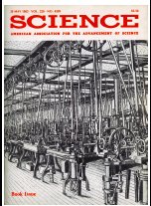
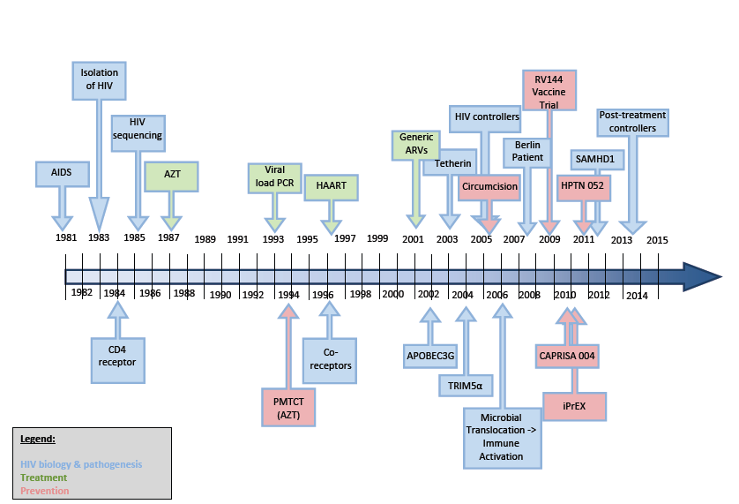

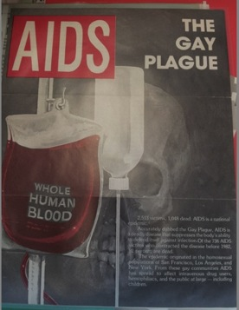
35 ans de recherche translationnelle et de mobilisation internationale…
Une nouvelle ère depuis 1996…
Temprano/Start
PreP

Slide 3
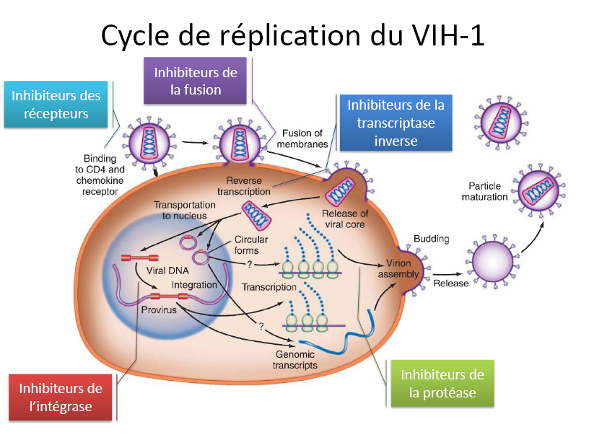
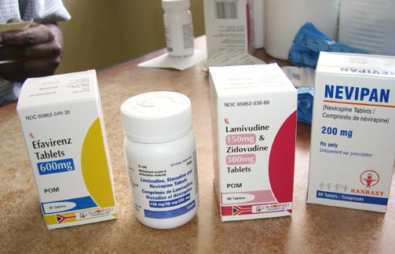
Depuis 1996: Ere des traitements combinés (cART) et du combat pour l’accès universel!
  > 30 molécules antirétrovirales et 13 combinaisons approuvées
Infection VIH
Traitement antirétroviral
(cARV)
Contrôle de l’infection VIH
Restauration Fonction Immunitaire
Amélioration de la qualité de vie
Espérance de vie similaire à VIH-
Prévention du Sida

Slide 4
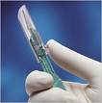
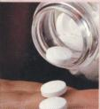
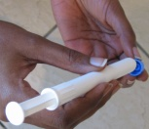
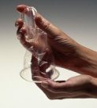
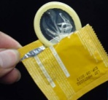
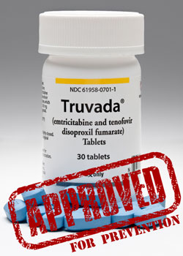
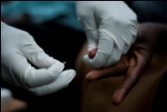
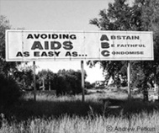


Prevention: une combinaison d’outils scientifiquement validés
Circumcision
Treatment des MST
Microbicides
Préservatifs (homme et femme)
PREVENTION
VIH
Prophylaxie pre-exposition (PreP) par voie orale
Conseils et dépistage
Education et Changemenrts des comportements
Prophylaxie Post Exposition
(PEP)
Reduction des risques
Treatment en prevention
ARV prophylaxie (0-96% efficacité, selon adhérence..)

Slide 5
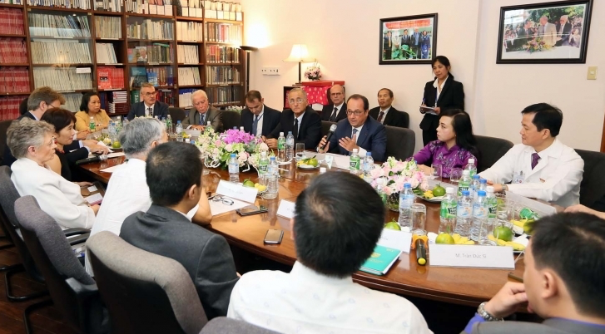
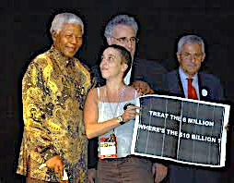
Mobilisation internationale sans précédent basée sur des evidences scientifiques
Preuves scientifiques
Activisme
Leaders politiques et autorités de santé
Participation des communautés VIH
Recherche multi-disciplinaire
Formation, renforcement des capacités & structures
Interventions
Organisation des soins et accès aux traitements
Décisions au bénéfice de TOUTES les populations quelqu’elles soient, où qu’elles soient…

Slide 6
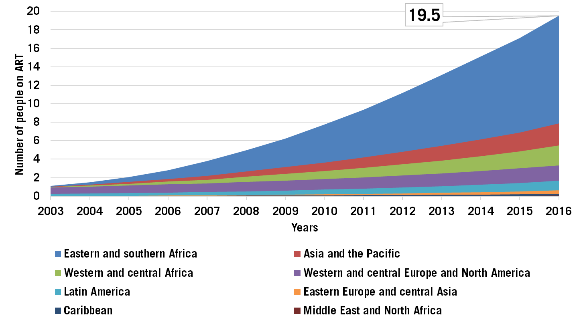

2003-2016: Accès élargi au traitement VIH
Evidences scientifiques et activisme
Investissement internationaux depuis 2003 (GF, Pepfar..)
Reduction des prix et génériques (30000$/year US versus 100$ LMRS)
Nouveaux services de prises en charge, impliquant les communautés, santé mobile et digitale..
20,9 M
Couverture thérapeutique trop hétérogène avec trop peu de pays ayant >80% PLWH sous ARV
UNAIDS. Ending AIDS. Progress towards the 90-90-90 targets, 2017

Slide 7
Depuis 1996: réduction du nombre de décès et de personnes vivant avec le VIH…
-38% since 2001
- 47% since 2005
Source: UNAIDS/WHO estimates.

Slide 8
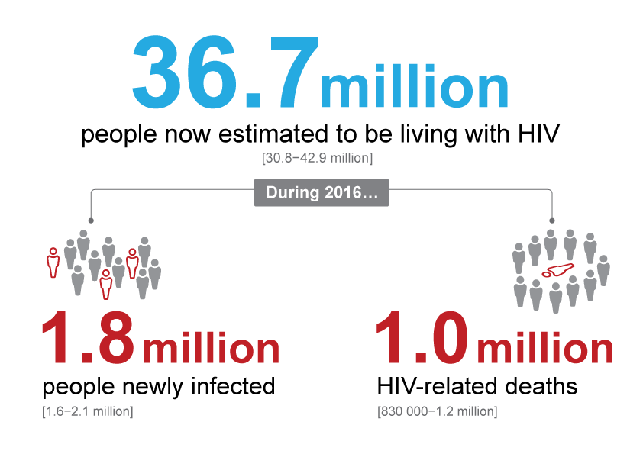
OMS Situation épidémie mondiale 2016

Slide 9

VIH/Sida: Défis et priorités actuels
Prévenir les nouvelles infections (éducation, préservatifs, PreP, circoncision, réduction des risques…)
Tester, traiter et retenir dans les soins (30-50% des personnes VIH+ ignore leur statut; Continuité des soins chez 40 à 75% des patients)
Education/Tolérance
Renforcer les systèmes de santé, gouvernance et leaders
Politiques nationales coordonnées et intégrées (recherche, intervention, associations..)
Optimiser l’offre de soin (dépistage et traitement précoces, approvisionnement et distribution ART, interventions communautaires différenciées, mHealth, cART à action retard…
RECHERCHE OPERATIONNELLE
PROGRAMME de SANTE PUBLIQUE PERFORMANT…
Volonté/Décision politique
Investissement internationaux
Lutte contre la stigmatisation/discrimination, les législations répressives (74 pays..)…

Slide 10
Fin de l’épidémie Sida en 2030: 90-90-90 de nouveaux objectifs ambitieux OMS/ONUSIDA…
Target 1:
90% of HIV+
people
diagnosed
Target 2:
90% of
diagnosed
people on ART
Target 3:
90% of people on ART with HIV-1 RNA suppression
100
70%
Breakpoint 1: 7,5 million undiagnosed
53%
80
44%
Breakpoint 2: 9,9 million not treated
Breakpoint 3: 10,7 million not virally suppressed
60
People (%)
40
20
36.9 million
25,8
million
20.1 million
16,0
million
n =
0
HIV-Positive
People
Diagnosed
On ART
Viral
Suppression
Est-ce réaliste et réalisable?
UNAIDS/WHO estimates .
Notes:
ART, antiretroviral therapy.
These are the gaps. We can see on the right that the 73% is actually 32%. So, globally, about a third of all people living with HIV are virally suppressed, which means that two thirds of people are not benefiting from antiretroviral treatments’ suppression of virus, and they’re also capable of transmitting to other people.

Slide 11
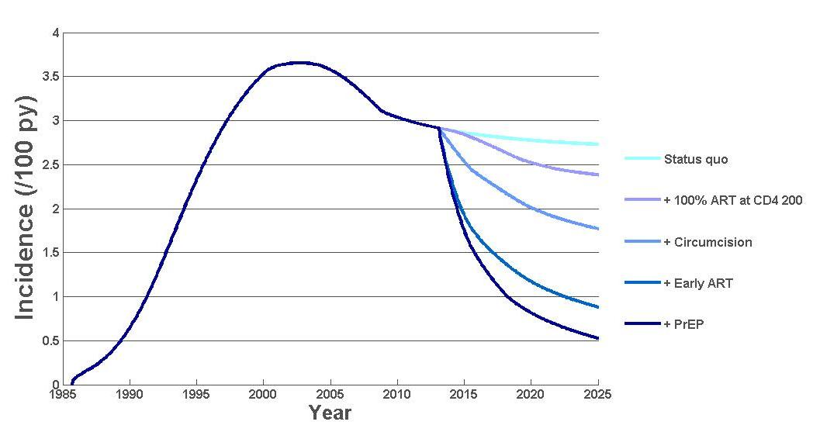
Est-il possible de controler l’épidémie VIH?
Status quo
+ 100% ART at CD4 200
+ Circumcision
+ Early ART
+ PrEP
Oui, mais éradiquer l’épidémie ne sera possible qu’avec un vaccin et un traitement curatif!
Source: Cremin I. et al. AIDS 2013

Slide 12

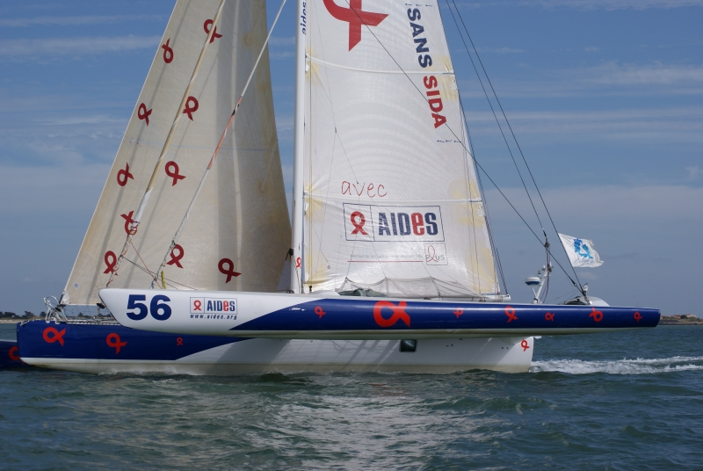
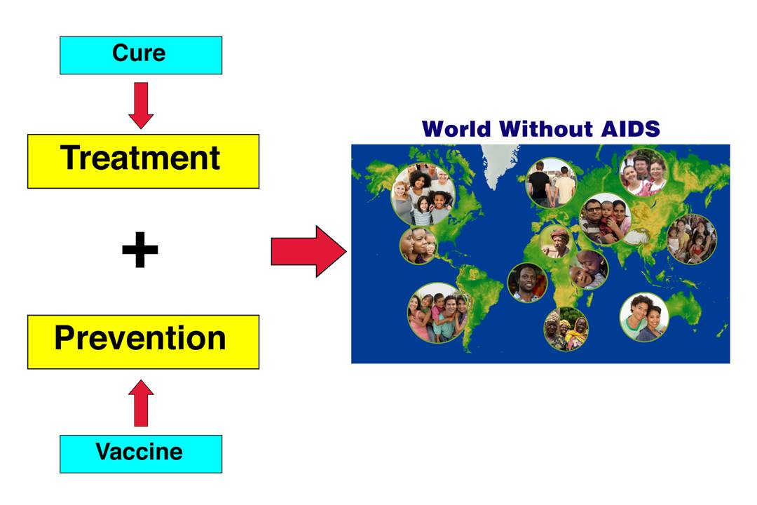
VIH/Sida: Défis et priorités de la recherche…
Vaccin VIH
Comorbidités sous ART
« HIV Cure »
Toujours pas de vaccin mais
Progrès significatifs dans la recherche vaccinale depuis 2009
VIH, une infection chronique sous ART mais
Anomalies immunes résiduelles sous ART
Infection VIH controllée sous ART
mais
persistante…
Développer nos connaissances fondamentales sur la persistance virale, l’immunologie et la pathogénèse des l’infection VIH.
Nouvelles stratégies vaccinales et thérapeutiques?

Slide 13
Vaccin prophylactiques anti-VIH: plus de 200 études mais peu d’essais Phase IIb/III
Dates | Clinical efficacy studies | Strategy | Viral targets | Immune response
1999-2003 | AidsVax | Protein subunit (AIDSVAX) | monomeric rgp120 | Type specific binding Ab | No
2005-2007 | Step Phambili | Viral vector (Ad5) | gag/pol/nef | CD8+T (+++) | No
2005-2009 | RV144 (Thai trial) | Prime: ALVAC- vCP152 + Boost: AIDSVAX | gag/pol/env + Monomeric rgp120 B/E | Polyfunctional CD4+ T cell (+/-) + Type specific binding V1V2 env Ab | Yes 31% reduction
2009- 2013 | HVTN505 | Prime: DNA + Boost: Ad5 | gag/pol/nef/env |  | No (around 20 infections in each arm)
Efficacy
Notes:
HVTN 505 is an exploratory study designed to answer one specific question: will the VRC’s DNA/rAd5 vaccine regimen significantly reduce viral load in individuals who become
infected with HIV. HVTN changed from 1,350 participants to 2,200 in May 2011 so it can measure HIV endpoints.

Slide 14
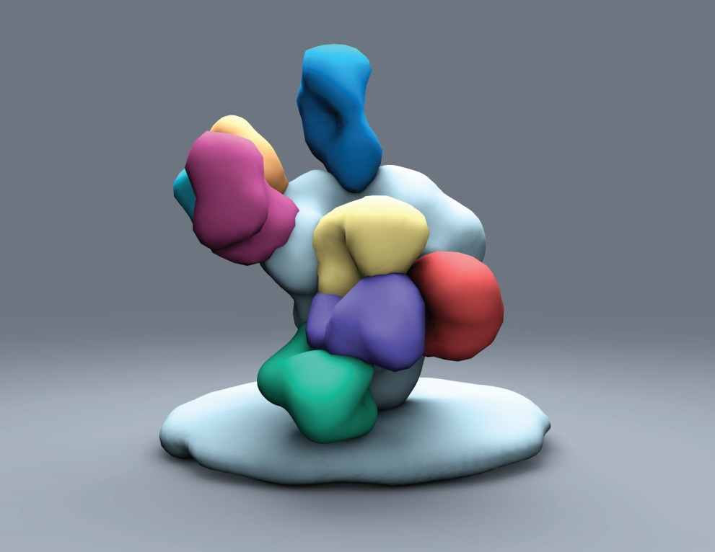
Depuis 2009: progrès significatifs
Nouvelles perspectives de la recherche vaccinale….
Identification d’anticorps neutralisants à large spectre chez des patients VIH+ (blocage infection cellule à cellule, activité liée à fonction effectrice Fc…)
Identification de nouveaux sites de vulnérabilité de Env
Anticorps non neutralisants mais protecteurs (ADCC, autres?)
Christina Corbaci, Andrew Ward et al.
V3-glycan
V1V2-glycan
Plusieurs anticorps en clinique (VRC01, 3BNC117)
CD4 binding site
gp41 MPER
gp120/41
interface
Conception d’immunogènes basés sur des connaissances structurales
Transfert de genes (CAR, TCR…)
DC targeting…

Slide 15
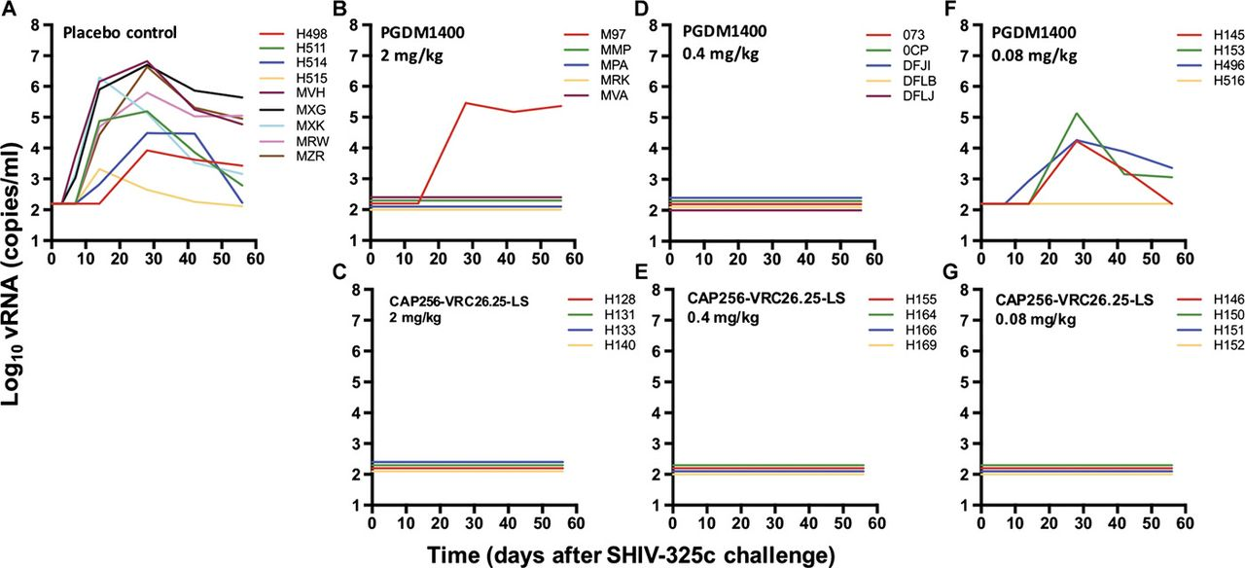

Immunisation passive efficace par des anticorps V2 env specifiques (PGDM1400 and CAP256-VRC26.25-LS) contre SHIV-325c
Single injection of bNabs before viral challenge
Boris Julg et al.,
Sci Transl Med 2017;9:eaal1321
Notes:
Protective efficacy of PGDM1400 and CAP256-VRC26.25-LS against SHIV-325c in rhesus macaques. Plasma viral RNA (vRNA) (log RNA copies/ml) are shown for animals that received saline control (A), PGDM1400 (2 mg/kg) (B), CAP256-VRC26.25-LS (2 mg/kg) (C), PGDM1400 (0.4 mg/kg) (D), CAP256-VRC26.25-LS (0.4 mg/kg) (E), PGDM1400 (0.08 mg/kg) (F), or CAP256-VRC26.25-LS (0.08 mg/kg) (G). The assay sensitivity limit was >50 RNA copies/ml.

Slide 16
Depuis 2009: Vaccin anti-VIH, de nouveaux concepts…
Energie considerable dans ce domaine avec des études qui seront à l’origine de nouveaux développement dans la prochaine décennie (prime-boost, bNabs, Réponse protectrice non conventionnelle….)
Pour la premiere fois, la recherche fondamentale est intégrée et coordonnée avec la recherche préclinique et clinique!
Enfin pas de
Dogmes!
Strategie intégrée et coordonnée
Nouvelles technologies
Concepts innovants et à risques
Vaccin?
Cure?

Slide 17
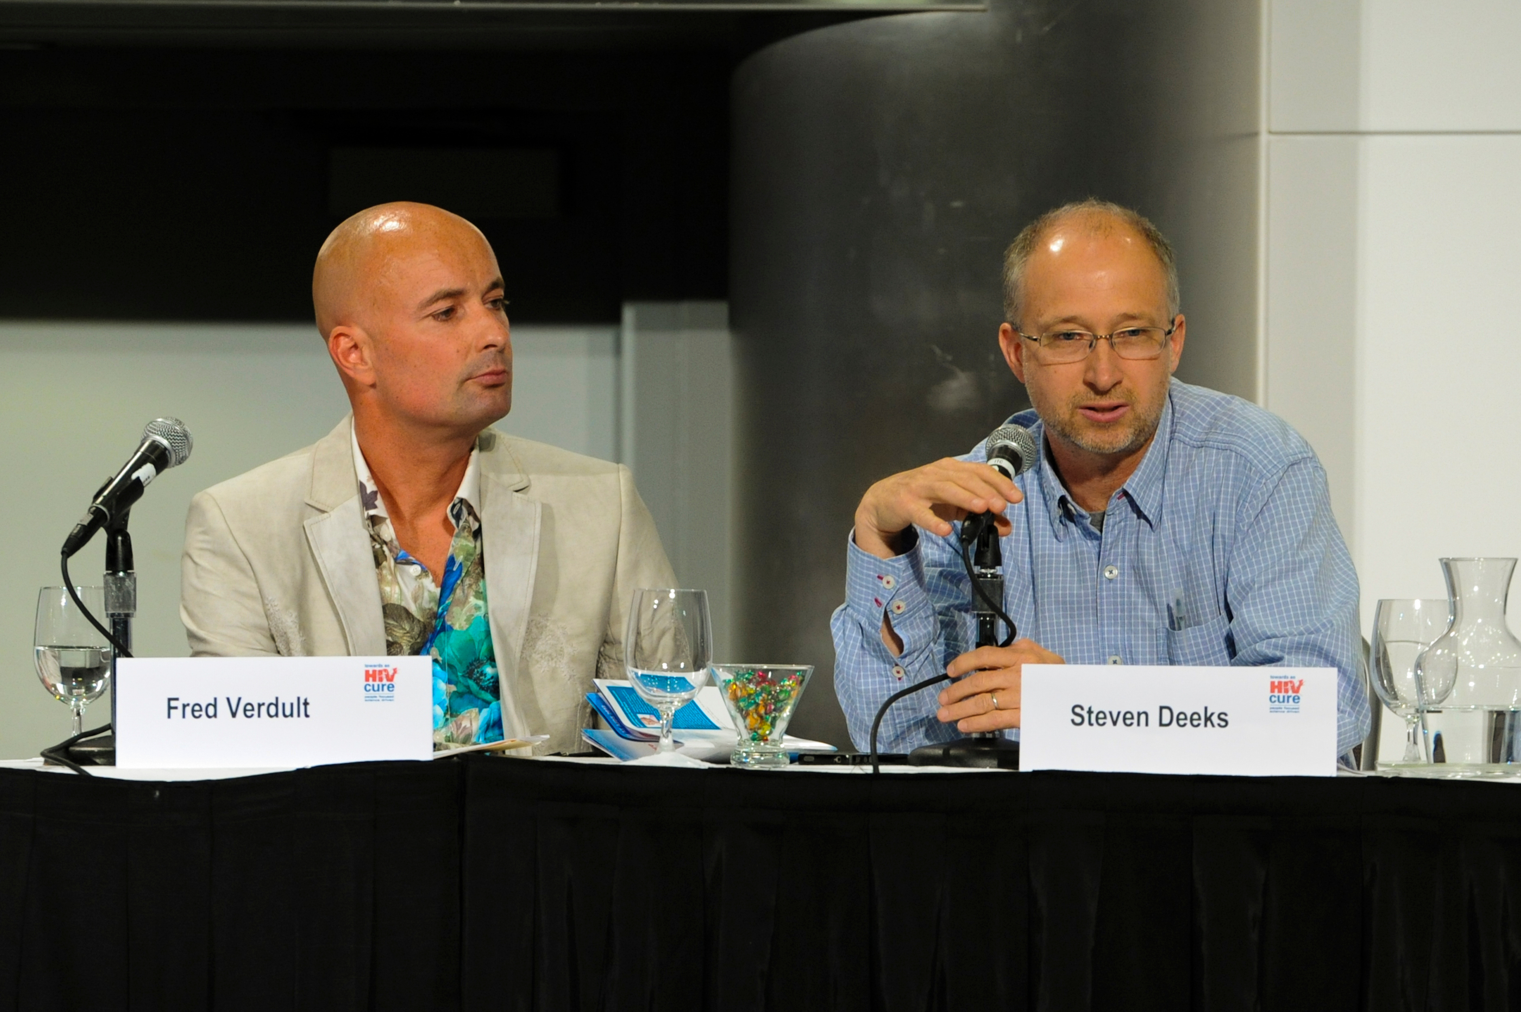
Pouquoi un tratiement curatif?
Attente des patients…
2011 Workshop on HIV persistence, St Marteen
Fred Verdult and Steve Deeks
Enquête: Est-ce important de guérir du VIH?
  Oui: >70%
Pourquoi?
  Raisons médicales mais aussi:
  Peur de transmettre à d’autres,
  Anxiété vis à vis du futur
  Discrimination sous Tx…
Quelles sont les priorités et préférences des patients?
Quelles sont les obstacles et les solutions à l’engagement des patients?
Comment préparer au mieux des essais cliniques?
Quelles seront les meilleures options pour assurer un accès equitable au traitement?
Ethique, Sciences Sociales et Humaines…

Slide 18
« Vers un traitement curatif »?
Attente des patients!
37 millions PVVIH: 20,9 millions sous cART
  Trop peu de pays avec une couverture >80%
  2 millions environ de nouvelles infections/an
Nombre croissant de patients ayant besoin de traitement coûteux de 2ème ou 3ème ligne et de résistance aux ARV….
Traitement à vie (problème d’adhérence, de Stigmatisation/discrimination, de toxicité, de morbidité non Sida)
Coût à long-terme de cART et investissements internationaux incertains…
Nouveaux Traitements = nouveaux outils de prévention
Traitement ART à vie pour tous reste un défi majeur…

Slide 19
Défis…..

Slide 20
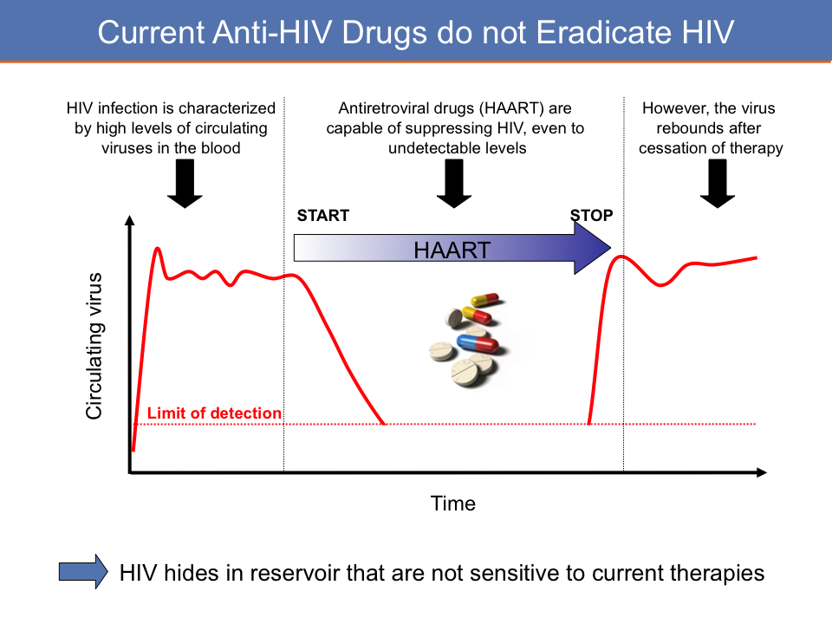
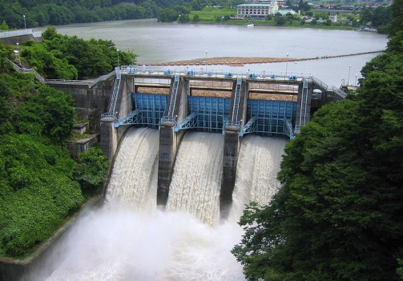
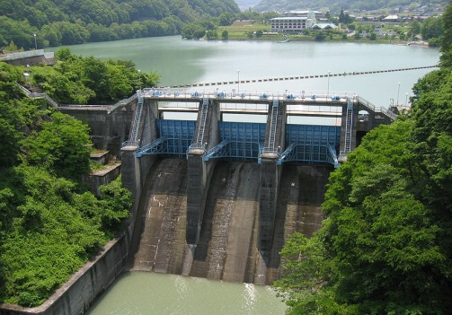

Pourquoi le traitement doit être pris à vie?
Pénétration des ARV dans les tissus
Replication résiduelle liée à l’inflammation/activation immunitaire
Infection latente de cellules T CD4 naïves, quiescentes (TCM et TTM) et prolifération
Réservoirs anatomiques

Slide 21
Multiples réservoirs VIH cachés et persistants dans les tissus lymphoides…
Major reservoirs are resting central & transitional CD4+ memory T cells (Persistent and stable on cART >10 years);
Other reservoir cells: naiveT cells, memory stem T cells, T follicular helper cells (EC), meyloid cells, astrocytes, hematopoietic progenitor cells, etc…
Anatomic reservoirs: GI & genital tract, lymphoid tissu, CNS…
Residual viral replication
T cell survival
Homeostatic Proliferation
(clonal expansion): expression of Immune checkpoints molecules (PD-1, LAG-3, TIGIT, CTLA-4)

Slide 22
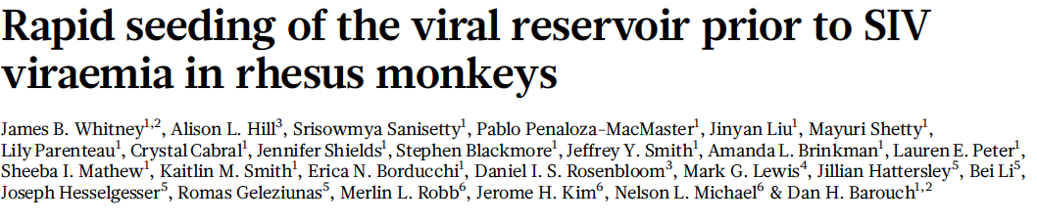
Pathogenèse de l’infection VIH
Viral load
HIV-specific CD8 T cells
CD4 count
(blood)
set points
(predictive of progression)
?
Generalized immune activation
Nature, Vol. 512, 2014
Intestinal CCR5⁺ CD4⁺ T memory cells
2-3 weeks
3-10 weeks
> 6months
Acute infection
Chronic infection
Viral reservoirs & replication
Inflammation & immune activation

Slide 23
Inflammation chronique , persistance VIH et mortalité non Sida
HIV infection
+ ART
HIV persistence
chronic inflammation
Residual chronic inflammation
cardiovascular diseases
cancer
osteoporosis
neurodegenerative disorders
immune checkpoints expression
Exhaustion of regenerative capacities
Lymphoid tissue damage
Immuno-senescence
Non AIDS mortality
AIDS
adapted from Appay & Sauce, J Pathol, 2008
Notes:
Today it is considered that chronic inflammation in HIV infection is the major driver of CD4+ T cell depletion
Severla mecanism have been suggested, which are not mutually exclusive
For example: Tissue damage: in particular fibrosis in lymph nodes as a consequence of excessive TGFb production and collagen deposition
And up-regulation of exhaustion markers on HIV specific T cells

Slide 24

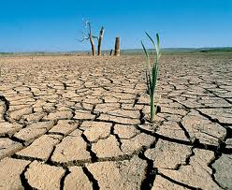

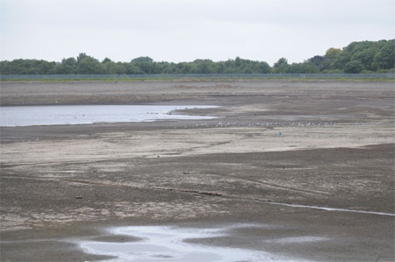
“HIV Cure”: Que cherche-t-on?
?
Reservoirs VIH sous ART …
Remission durable
Guerison
Elimination de toutes les cellules infectées de façon latente
Contrôle permanent sans Tx➔
Vivre avec le VIH sans traitement et sans transmettre.
Berlin Patient?
Concept réaliste!

Slide 25
Pourquoi pense-t-on qu’a minima une rémission de l’infection est possible?
Un seul cas de guérison…
Transplantation de moelle osseuse: preuve de concept du “Patient de Berlin”(donneur CCR5Δ32),
Cas de rémission sans traitement
Contrôleurs du VIH: patients infectés, naïfs de tout traitement, contrôle naturellement leur infection (CV non détectable; faible niveau de réservoirs).
Cas de rémission après un traitement très précoce:
ANRS EP 47 VISCONTI (Saez-Cirion et al, PloS Pathogens 2013): 23 patients VIH+ traités 10 semaines PI pendant 3 ans, >12 ans de contrôle sans ARV et un enfant traité à la naissance en remission depuis près de 15 ans…
Notes:
25

Slide 26


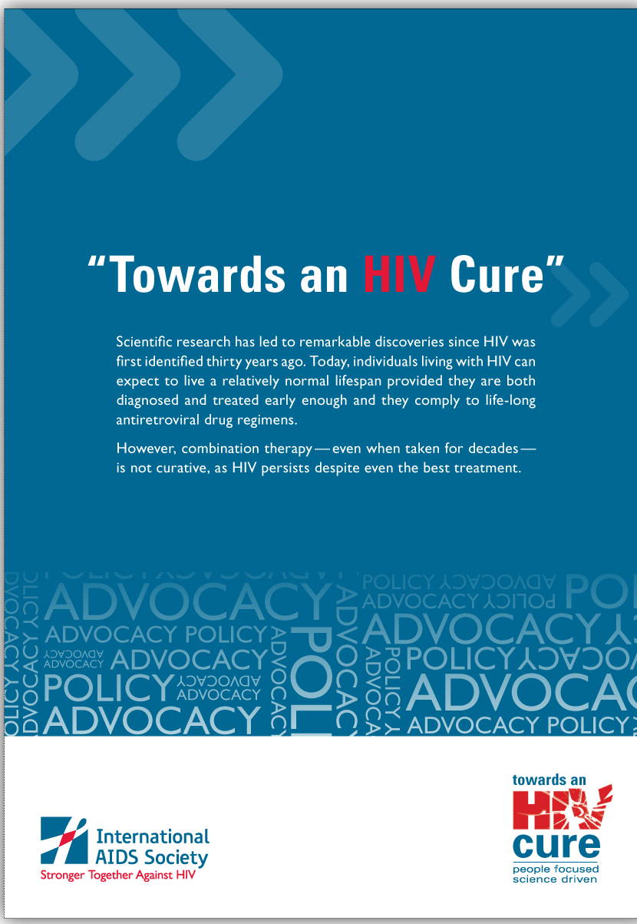

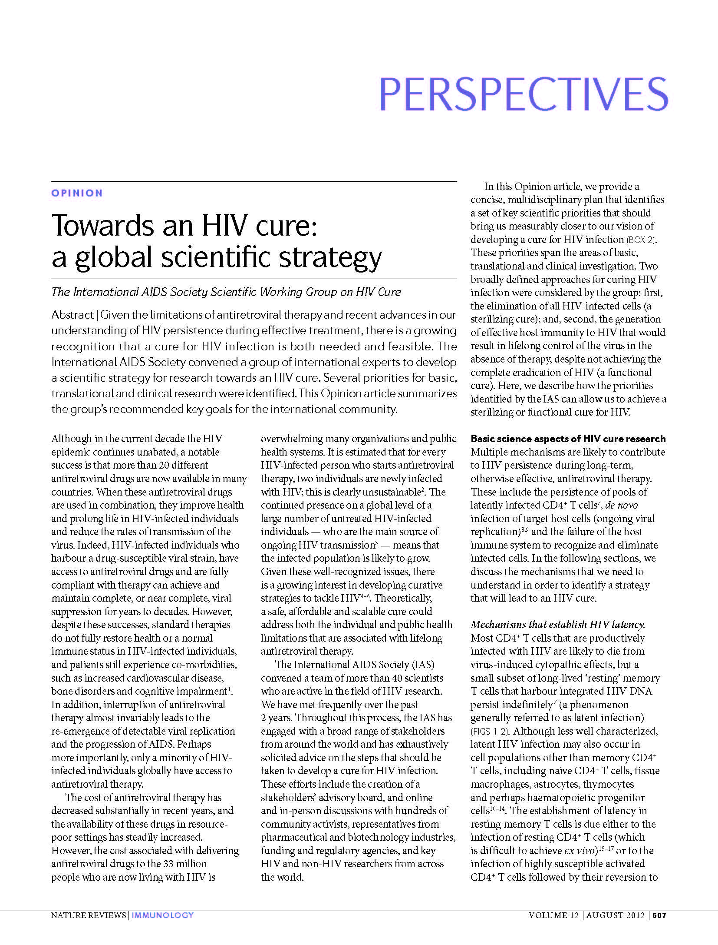
Agenda International de priorités scientifiques….
IAS working group
Towards an HIV cure: a global scientific strategy.
Nature Rev. Immunol. July 2012,
Update in Nat. Med. August 2016

Slide 27

Quelles stratégies?

Slide 28
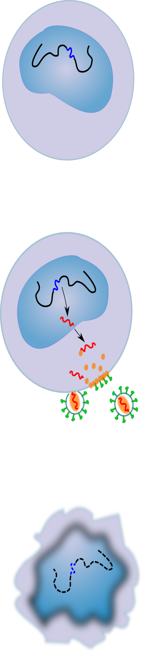

Activation de la latence virale : “shock”
“shock”
HIV US RNA
HIV proteins
HIV DNA
HIV DNA
HIV virions
Latent infection
Cell death
Latency reactivating agents (LRA)
eg., modify chromatin
LRA accelerating cell death eg., disulfiram, TLR agonists

Slide 29
Plusieurs molécules activatrices de la latence, mais pas d’elimination des cellules réservoirs.
Latency reversing agent | Site of action | HIV latency | US HIV RNA | Plasma RNA | HIV DNA
Vorinostat | HDACi | Single dose¹ Intermittent² Continuous³ | ↑ | ↔ | ↔
Panobinostat | HDACi | Intermittent dose⁴ | ↑ | ^{+/-} | ↔
Romidepsin | HDACi | Weekly dose⁵ | ↑↑ | ↑↑ | ↔
Disulfiram | AKT activation | High dose 2g/day⁶ | ↑ | ↑ | ↔
Bryostatin | PKC agonist | Low dose 10-20ug/m² | ↔ | ↔ | ↔
HDACi = histone deacetylase inhibitor; US HIV RNA = unspliced HIV RNA
¹ Archin et al., Nature 2012; ² Archin et al., J Infect Dis 2014; ³Elliott J et al., Plos Pathogens 2014; ⁴Rasmussen et al., Lancet HIV 2014; ⁵Sogaard et al., Plos Pathogens 2015; ⁶Elliott J et al., Lancet HIV 2015; ⁷Gutierrez et al., AIDS 2016

Slide 30





Comment optimiser l’élimination des cellules infectées, réactivées?
Dual-Affinity Re-Targeting Therapy (DART)
Genetically engineered T cells (CAR T cells)
CD8
CD8
NK
Vaccines
Broadly Neutralizing Antibodies
(bNAbs)
CD8
HIV-infected Cell
Jintanat Ananworanich,Joep Lange Memorial Lecture, IAS 2017, Paris

Slide 31
Vaccins Ad26/MVA + TLR7 (adjuvant ou activateur latence virale): control SIV à arrêt ART
TLR7 agonist (Gilead) and Adenovirus (Ad26) + Modified Vaccine Ankara (MVA, Janssen)
Borducchi et al., Nature 2016

Slide 32
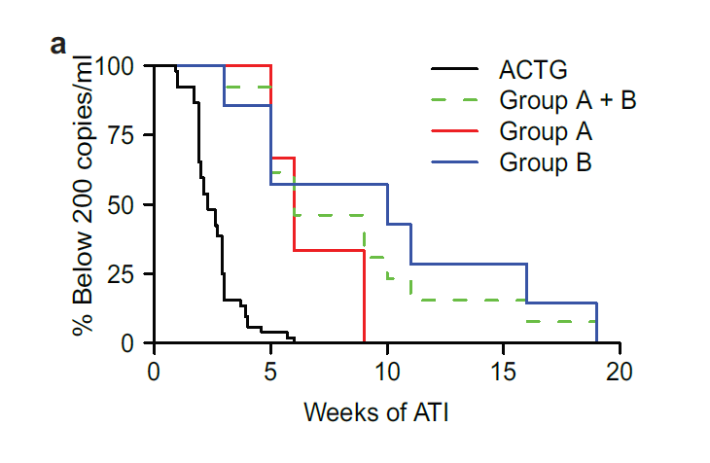
bNabs: elimination des cellules infectées et rebond viral plus tardif après arrêt cART.
HIV viral load, log copies/ml
CD4+ T-cell count, cells/μl
days
HIV-infected individuals on ART
Antiretroviral treatment interruption 2 days after first infusion
ACTG = historical controls;
Group A = 3BNC1017x2 infusions;
Group B = 3BNC1017 x 4 infusions
Scheid et al., Nature 2016; Bar et al., N Engl J Med 2016

Slide 33
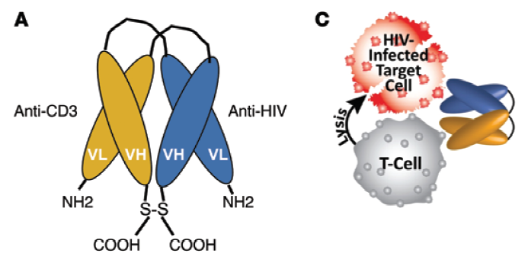
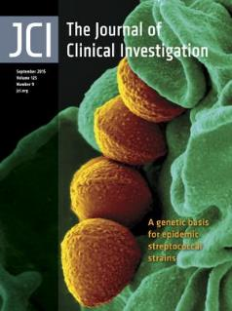



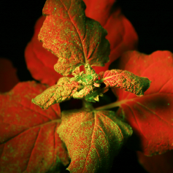
Anticorps bi-specifiques?
Sung et al., J Clin Inv 2015; Pegu et al., Nat Comms 2015
October 20, 2015
Volume 125 September 28, 2015
November 5, 2015
Dual-Affinity Re-Targeting
Proteins Direct T Cell-Mediated Cytolysis of Latently
HIV-Infected Cells.
Sung JA, Pickeral J, Liu L, Stanfield-Oakley SA, Lam CK,
Garrido C, Pollara J, LaBranche C, Bonsignori M, Moody MA,
Yang Y, Parks R, Archin N, Allard B, Kirchherr J, Kuruc JD,
Gay CL, Cohen MS, Ochsenbauer C, Soderberg K, Liao HX,
Montefiori D, Moore P, Johnson S, Koenig S, Haynes BF,
Nordstrom JL, Margolis DM, Ferrari G.
Activation and Lysis of
Human CD4 Cells Latently
Infected with HIV-1.
A. Pegu, M. Asokan, L. Wu, K. Wang, J. Hataye, J. P. Casazza,
X. Guo, W. Shi, I. Georgiev, T. Zhou, X. Chen, S. O’Dell, J. Todd,
P. D. Kwong, S. S. Rao, Z. Yang, R. A. Koup,
J. R. Mascola & G. J. Nabel.
Targeting HIV Reservoir in Infected CD4 T Cells by
Dual-Affinity Re-targeting Molecules (DARTs) that Bind
HIV Envelope and Recruit Cytotoxic T Cells.
Sloan DD, Lam C-YK, Irrinki A, Liu L, Tsai A, Pace CS,
Kaur J, Murry JP, Balakrishnan M, Moore PA, Johnson S, Nordstrom JL, Cihlar T, Koenig S.
BITEs and DARTs mediate killing of HIV-infected cells in vitro
Little in vivo data for treatment of HIV, even in animal models, but ongoing studies
Products exist and have entered clinical trials for cancer

Slide 34
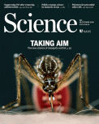
Cibler le transport des reservoirs vers l’intestin en bloquant a4b7?
- a4b7 is an integrin and enables migration of CD4+ T-cells to GI tract
- a4b7 is a co-receptor for HIV infection
- a4b7 antibody (vedalizumab) is licensed for IBD
Byareddy et al., Science 2016
Vedaluzimab: essais cliniques en cours chez des patients HIV+ sous cART

Slide 35
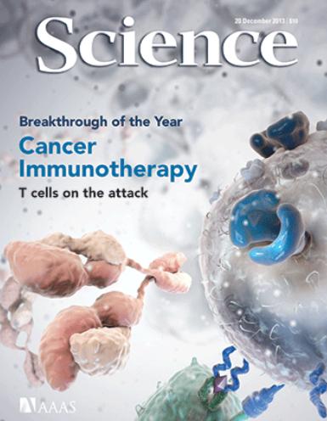
Persistance du VIH et du cancer:
Des défis similaires…
Chronic Inflammation
Immune Suppression
Cancer/
HIV persistence
Notes:
Cancer cells and HIV reservoirs cells are both “foreign” proliferating cells to be cleared by immune responses, but similar immune evasion…
Cells
- Sirolimus: reduce CCR5 expression, T cell activation and proliferation
Immune check point biomakers blockers: PD1 or CTLA-4, Indoleamine 2,3-dioxygenase (IDO) blockade, JAK/STAT inhibitors,
- Cytokines and/or anti-cytokines anti-IFNα,TRL4/7 agonists, IL-1, IL-21,IL-15, anti-IL-7, vaccine, bNabs…)

Slide 36
Persistance du VIH et du cancer:
Des stratégies thérapeutiques similaires…
Chronic Inflammation
Immune Suppression
LRA (HDAC inhibitors; JAK/STAT inhibitors; PKC agonists)
TRL4/7 agonists
Cytokines and/or anti-cytokines (IL-1, IL-21, IL-15, anti-IFNα,, anti-IL-7…)…
ICB blockers (anti-PD1, PD1-L or anti CTLA-4…)
Cancer/
HIV persistence
Notes:
Cancer cells and HIV reservoirs cells are both “foreign” proliferating cells to be cleared by immune responses, but similar immune evasion…
Cells
- Sirolimus: reduce CCR5 expression, T cell activation and proliferation
Immune check point biomakers blockers: PD1 or CTLA-4, Indoleamine 2,3-dioxygenase (IDO) blockade, JAK/STAT inhibitors,
- Cytokines and/or anti-cytokines anti-IFNα,TRL4/7 agonists, IL-1, IL-21,IL-15, anti-IL-7, vaccine, bNabs…)

Slide 37
ICB: études cliniques en cours.
Imune checkpoint blocker | Study design | Patient population | Study name (Location) | Outcome
Anti PD1 (Merck) | Multi-dose phase 1B | Malignancy: AIDS-defining or non-AIDS | CITN; US | Reservoir substudy
Anti PD1 + Anti CTLA4 (BMS) | Phase 1 Dose escalation | Malignancy: HIV-associated tumors including lung,anal and KS | AMC; US, Sydney | Reservoir substudy
All ICB | Observational study | Malignancy: melanoma or small cell ca of lung | Australia, US, Denmark, Germany | Ongoing
All ICB | ANRS OncoVIH cohort | All cancer patients | France | Ongoing
Nivolumab (anti PD1) | Phase 2 trials | NSCLC and Hodgkin | France | Ongoing
ACTG = AIDS Clinical Trials Group; CITN = Cancer Immunotherapy Network; AMC = AIDS Malignancy Consortium; ANRS Clinical trials and cohorts
Adapted from Rasmussen T et al., Curr Opinion HIV/AIDS 2016

Slide 38
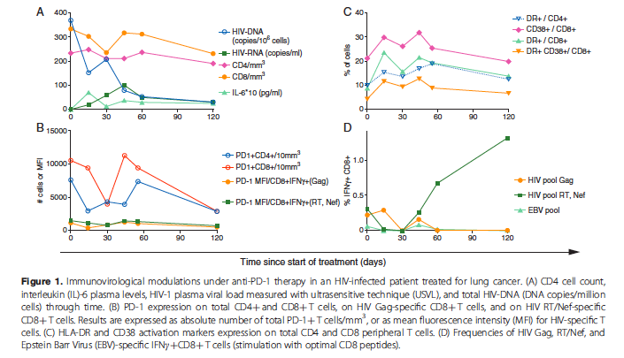
Réduction importante des réservoirs VIH chez un patient atteint d’un cancer pulmonaire, traité par du nivolumab
Letter to the editor, JP.Spano, B. Autran et al. Annals of Oncology, Dec. 2017.

Slide 39
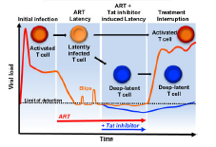
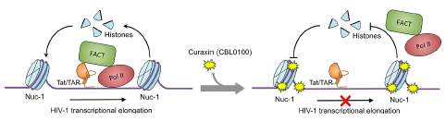
Stratégie “Block and Lock”
Tat inhibitor like dCA (didehydrocorstatin)
Epigenetic silencing by Curaxin 100 (CBLO100), an inhibitor of transcriptional elongation

Slide 40
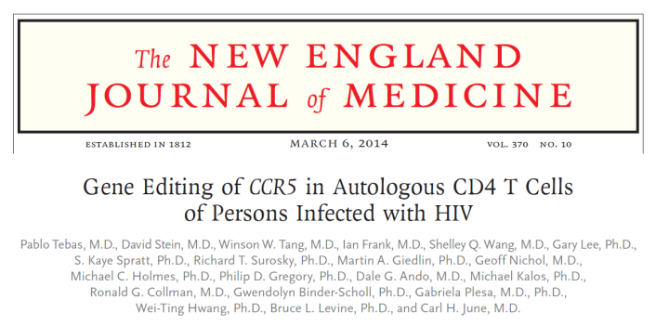

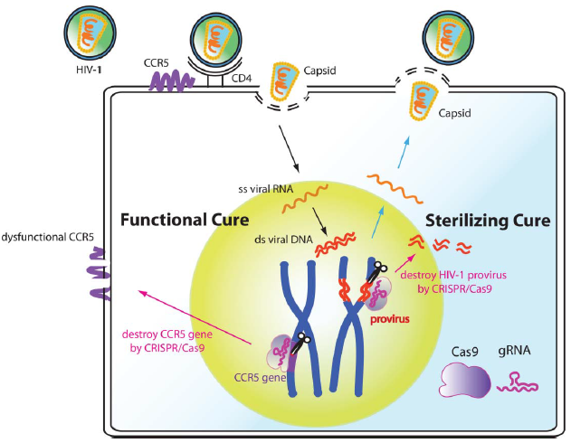
Thérapie génique et cellulaire?
Re-infusion of ZFN-CCR5 modified T cells in few patients: sustained decline in HIV DNA and CD4+T cell increase over one year (Sangamo study by Dale Ando et al.)
What are the best strategies?
Gene editing using CRISPR-Cas9 (modified CCR5, siRNA, CARs, TCRs…)?
Which Cell (T cells or human stem cells, autologous vs. allogeneic) to engineer?
HSC engraftment concerns?
Animal models and best patients for clinical studies?
Safe, effective, affordable and scalable approach?
Hua et al. PNAS 2015; Liao et al. Cell Cycle 2015

Slide 41
Vers où allons nous?

Slide 42
Stratégies à l’étude chez l’homme: vers une combinaison?
MINIMIZE RESERVOIR
Limit reservoir with early treatment
Antiretroviral therapy
Broadly neutralizing antibodies
BESOIN URGENT de nouveaux biomarqueurs prédictifs d’efficacité! CD32a? Autres?
Combination Cure
http://www.treatmentactiongroup.org/cure/trials
SHOCK
Reactivation of latently-
infected cells by transcription activators
Inhibit histone deacetylase
Inhibit bromodomain extraterminal
Activate toll-like receptors
Activate PKC, JAK/STAT
BLOCK and LOCK
Latency Promoting Agent (LPA)
Curaxin100 (CBLO100): inhibitor of transcriptional elongation.
dCA (tat inhibitor didehydroxycorsatin)
KILL
Viral clearance
by the immune system
Therapeutic vaccines
bNabs, anti-a4b7
Bispecific abs
anti-PD1, PD1-L, anti-CTLA-4
Traitement personnalisé?
Accessible à tous!
(<$1400)…
HIV RESISTANT CELLS or DESTROY HIV
Transfusing cells with modified CCR5 gene
Gene-editing therapy using CRISPR-Cas9
Bone marrow or cord blood transplantation

Slide 43
Eradication du VIH/Sida?
Répondre aux grands défis sociétaux, interventionnelles et scientifiques
Pas pour demain….

Slide 44
Stratégie Intégrée et Mobilisation internationale…
Financement ciblé et coordonné (x2,5)
Coordination et Collaborations Internationales
Gouvernance internationale
Engagements du milieu associatif, des patients
Bases de données et plateforme d’échanges
Cooperation
public + privés
Interaction between
Chercheurs en Sciences Fondamentales, Cliniques et Sociales
Nouveaux concepts,
nouvelles generation
Echanges avec d’autres disciplines (cancer, pathologies du vieillissement..)

Slide 45
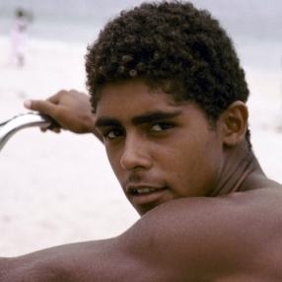
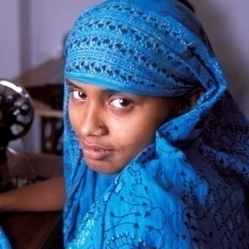


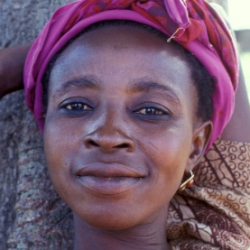
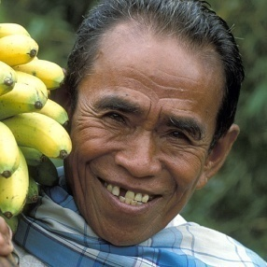
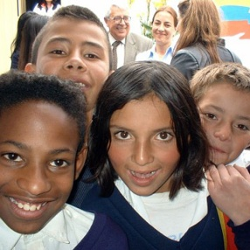
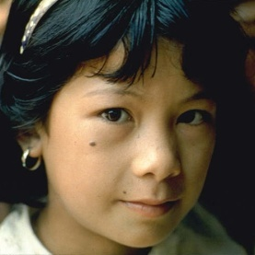
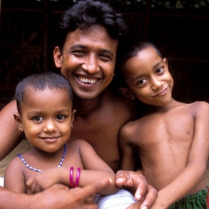



Gardons en mémoire la vision de Louis Pasteur…
L'action sans vision ne fait que passer le temps, la vision sans action n'est que rêverie, mais vision et action ensemble peuvent changer le monde…. N. Mendela
Plus fort tous ensemble!
45
Notes:
45
45

